Slide 1
Virtual Volume設定手順

Slide 2
Virtual Volume設定概要
tarファイルを展開する
セル管理を起動する
サーバを登録する
セルを登録する
セルを起動する
ISCSI target daemonを起動と設定する
ISCSI initiatorを設定する
ISCSIデスクをアクセスする

Slide 3
tarファイルを展開する
ubuntuサーバ三台を準備する
3台サーバでユーザpaxosを作成する（sudo権限が必要）
tarファイルPAXOSVirtualVolume.tar.gzをサーバ１の/home/paxos/に展開する

Slide 4
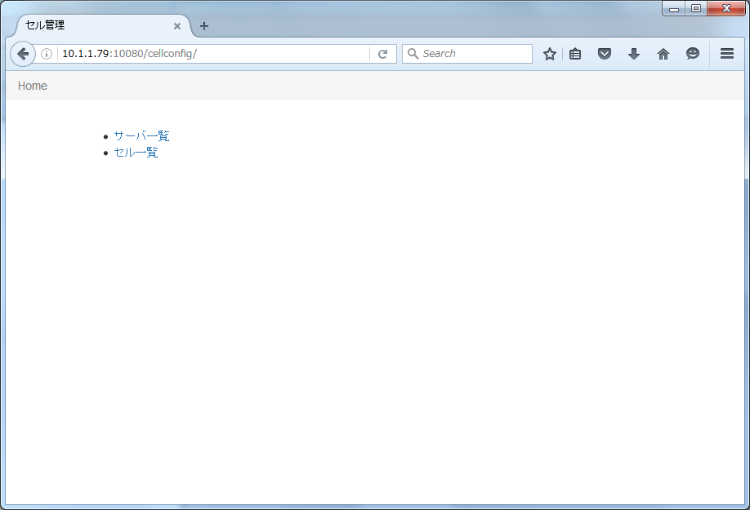
セル管理を起動する
サーバ１(10.1.1.79)で下記のコマンドでセル管理を起動する
sudo ~/PAXOS/sys/httpd/bin/apachectl start
下記のアドレスでセル管理をアクセスするhttp://10.1.1.79/cellconfig/
「サーバ一覧」をクリックするとサーバの登録と管理ができる
「セル一覧」をクリックするとセルの
登録と管理ができる
セル管理アドレス
サーバの登録と管理
セルの登録と管理

Slide 5
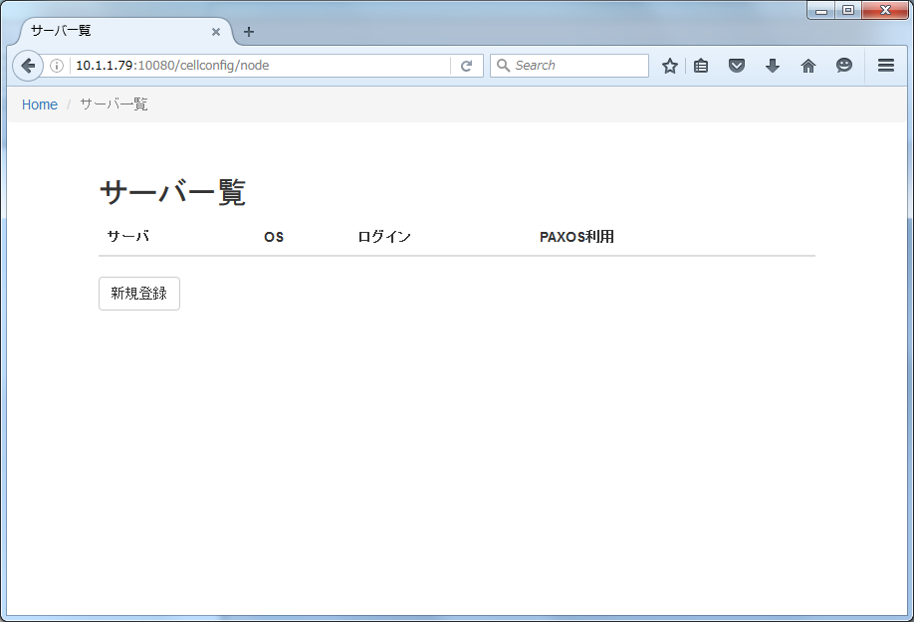
サーバ一覧（サーバ登録前）
「新規登録」ボタンを押すとサーバ登録画面に進む
新規登録ボタン

Slide 6
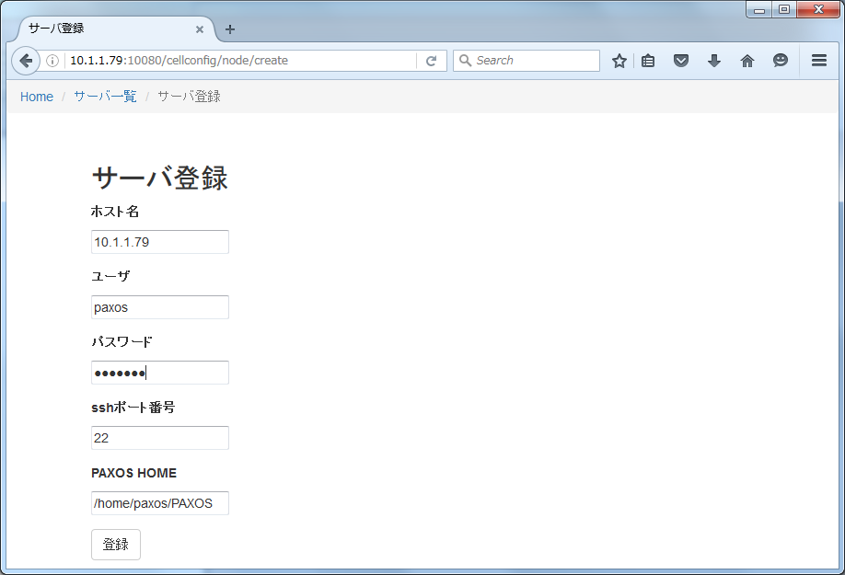
サーバ１の登録
サーバ１のIPアドレスを入力する
ユーザはデフォルトのpaxosを使用する
サーバ１のsshパスワードを入力する
sshポート番号とPAXOS HOMEはデフォルトの値を使用する
最後に登録ボタンと押す
サーバのIPアドレス
サーバのsshパスワード
登録ボタン

Slide 7
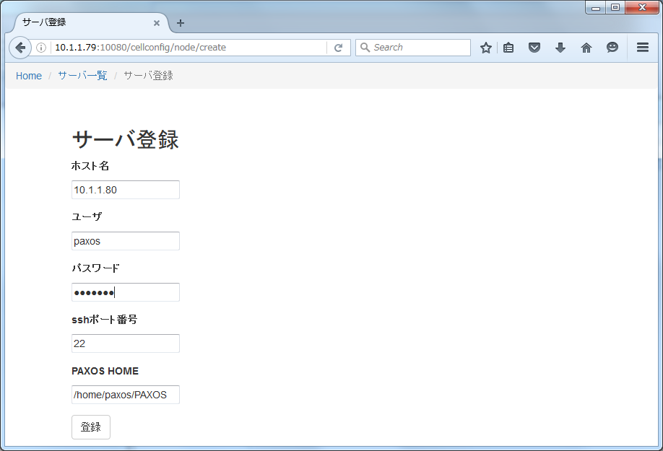
サーバ２の登録
サーバ２のIPアドレスを入力する
ユーザはデフォルトのpaxosを使用する
sshポート番号とPAXOS HOMEはデフォルトの値を使用する
サーバ２のsshパスワードを入力する
最後に登録ボタンと押す
サーバのIPアドレス
サーバのsshパスワード
登録ボタン

Slide 8

サーバ３の登録
サーバ３のIPアドレスを入力する
ユーザはデフォルトのpaxosを使用する
sshポート番号とPAXOS HOMEはデフォルトの値を使用する
サーバ３のsshパスワードを入力する
最後に登録ボタンと押す
サーバのIPアドレス
サーバのsshパスワード
登録ボタン

Slide 9
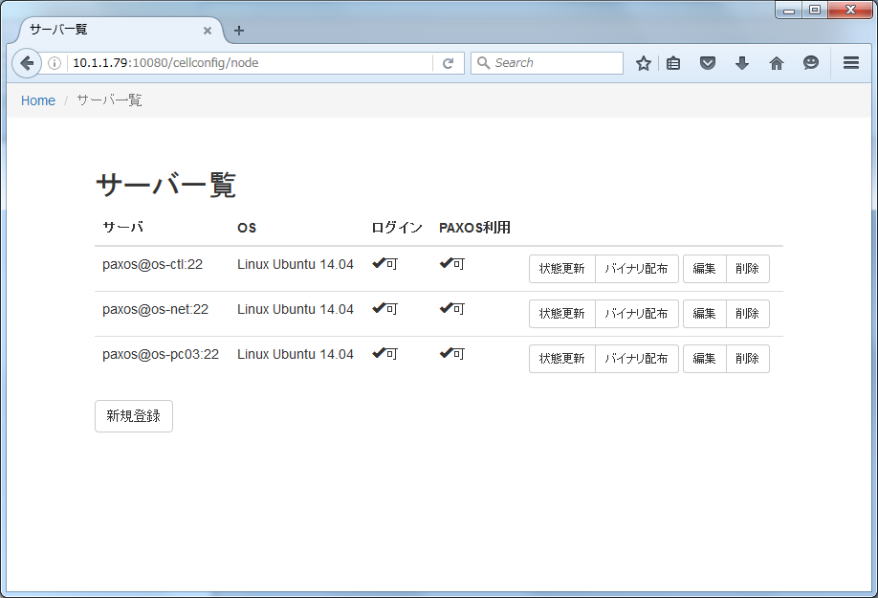
サーバ一覧（サーバ登録後）
サーバを登録後「バイナリ配布」ボタンで実行ファイルを各サーバに配布する
サーバ１バイナリ配布ボタン
サーバ２バイナリ配布ボタン
サーバ３バイナリ配布ボタン

Slide 10
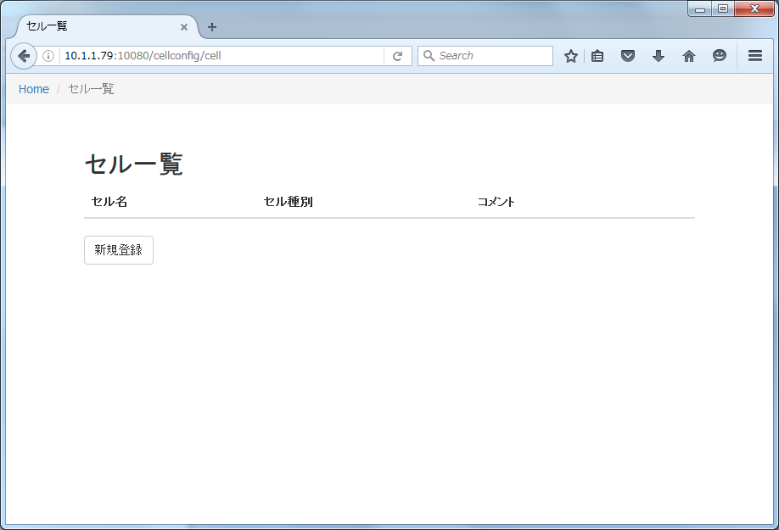
セル一覧（セル登録前）
「新規登録」ボタンを押すとセル登録画面に進む
新規登録ボタン

Slide 11
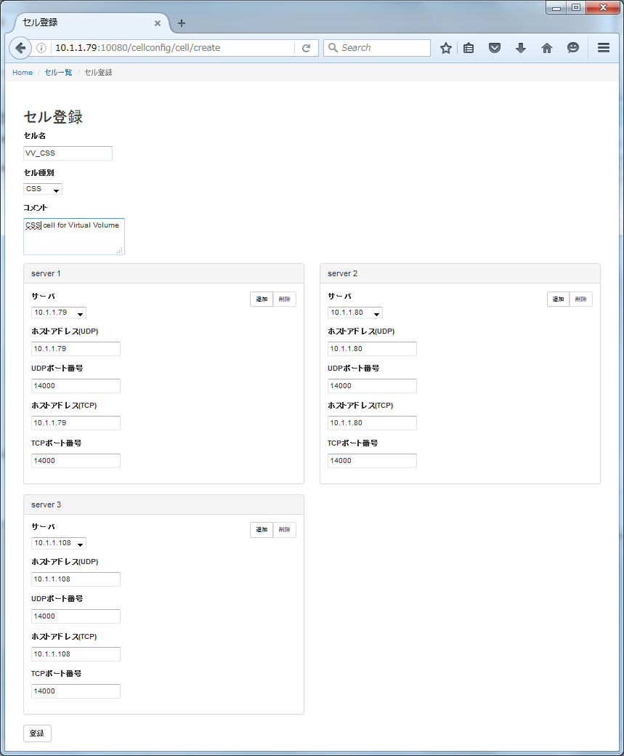
CSSセルの登録
1．セル名は「VV_CSS」を入力
2．セル種別は「CSS」を選択
セル名、セル種別とコメントを入力する
ホストアドレス(UDP)とホストアドレス(TCP)はデフォルトのサーバのIPアドレスを使用する
UDPポート番号とTCPポート番号は14000を入力する
最後に登録ボタンと押す
3．コメントを入力
4．サーバ1を選択
7．サーバ2を選択
5．UDPポート番号は14000
8．UDPポート番号は14000
6．TCPポート番号は14000
9．TCPポート番号は14000
10．サーバ3を選択
11．UDPポート番号は14000
12．TCPポート番号は14000
13. 登録ボタン

Slide 12
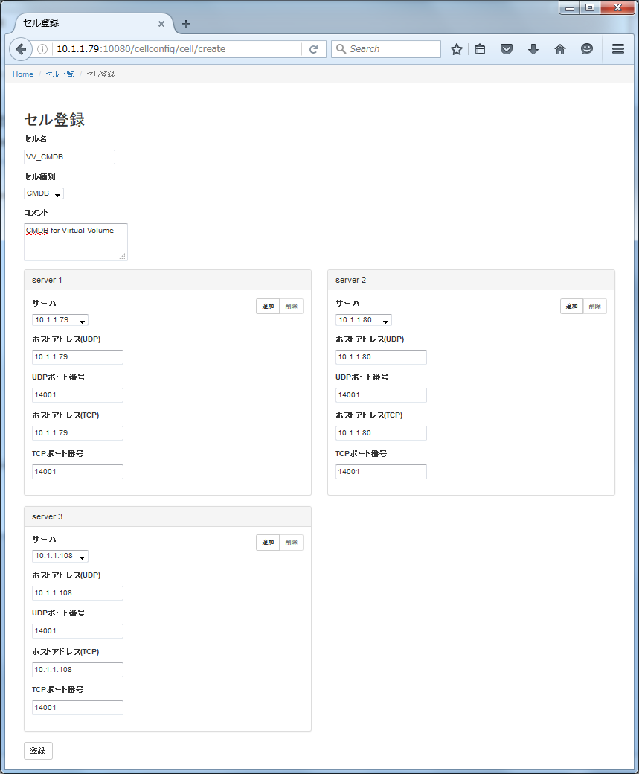
CMDBセルの登録
1．セル名は「VV_CMDB」を入力
2．セル種別は「CMDB」を選択
セル名、セル種別とコメントを入力する
ホストアドレス(UDP)とホストアドレス(TCP)はデフォルトのサーバのIPアドレスを使用する
UDPポート番号とTCPポート番号は14001を入力する
最後に登録ボタンと押す
3．コメントを入力
4．サーバ1を選択
7．サーバ2を選択
5．UDPポート番号は14001
8．UDPポート番号は14001
6．TCPポート番号は14001
9．TCPポート番号は14001
10．サーバ3を選択
11．UDPポート番号は14001
12．TCPポート番号は14001
13. 登録ボタン

Slide 13

LVセルの登録
1．セル名は「VV_LV0」を入力
2．セル種別は「LV」を選択
セル名、セル種別とコメントを入力する
ホストアドレス(UDP)とホストアドレス(TCP)はデフォルトのサーバのIPアドレスを使用する
UDPポート番号とTCPポート番号は14010を入力する
最後に登録ボタンと押す
3．コメントを入力
4．サーバ1を選択
7．サーバ2を選択
5．UDPポート番号は14010
8．UDPポート番号は14010
6．TCPポート番号は14010
9．TCPポート番号は14010
10．サーバ3を選択
11．UDPポート番号は14010
12．TCPポート番号は14010
13. 登録ボタン

Slide 14
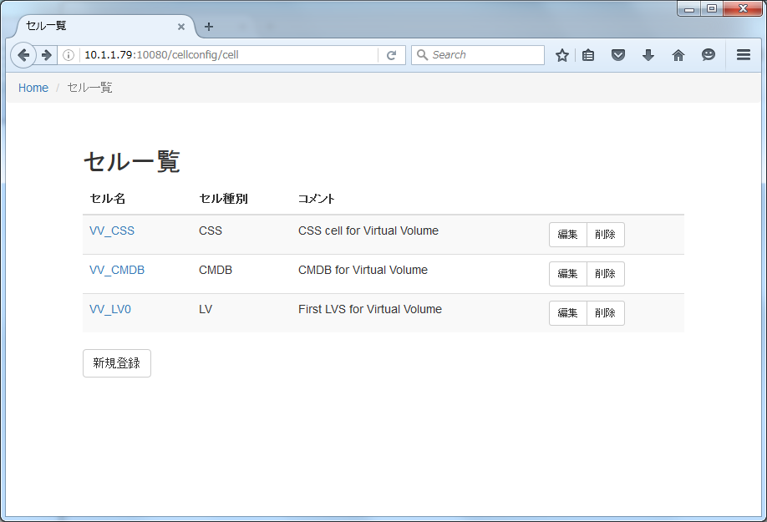
セル一覧（セル登録後）
セルを登録後各セル管理ボタンで各セルの起動、停止などができる
VV_CSSセル管理ボタン
VV_CMDBセル管理ボタン
VV_LV0セル管理ボタン

Slide 15
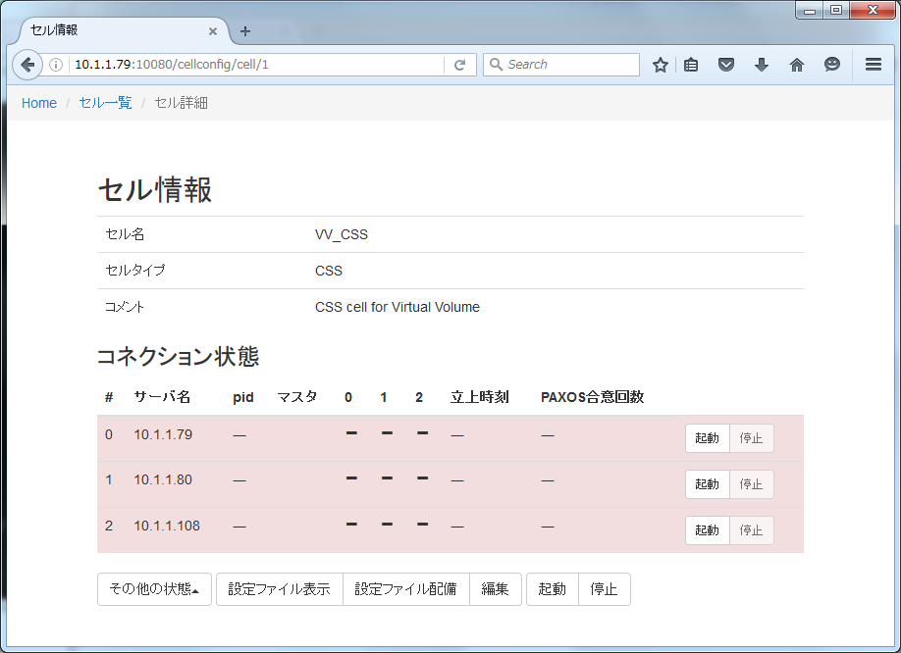
CSSセルを起動
「設定ファイル配備」ボタンで設定ファイルを各サーバに配備する
「起動」ボタンでCSSセルを起動する
1．「設定ファイル配備」ボタンを押す
2．「起動」ボタンを押す

Slide 16
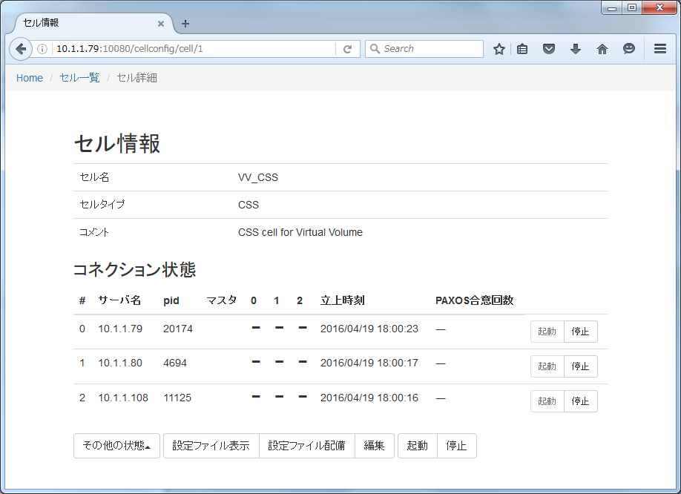
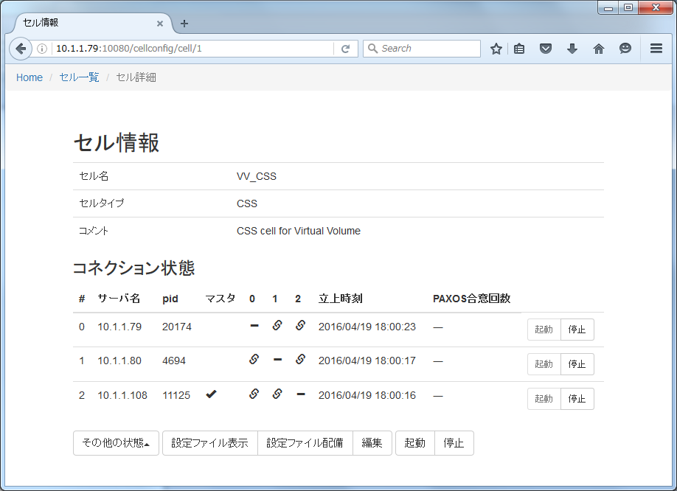
CSSセルを起動後
セル一覧に戻る
起動後画面更新(F5)
接続状態
マスタ

Slide 17
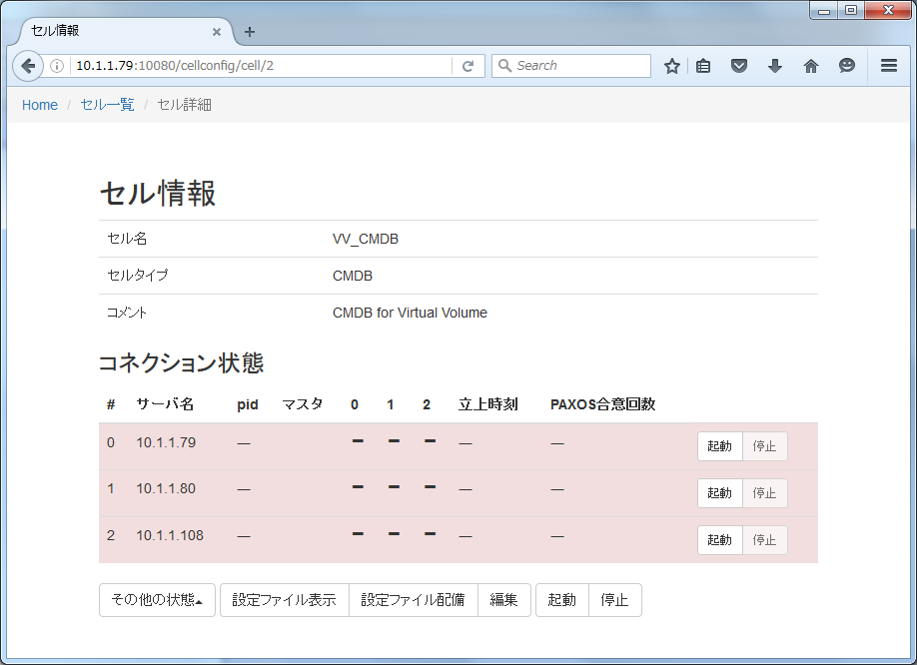
CMDBセルを起動
「設定ファイル配備」ボタンで設定ファイルを各サーバに配備する
「起動」ボタンでCMDBセルを起動する
1．「設定ファイル配備」ボタンを押す
2．「起動」ボタンを押す

Slide 18
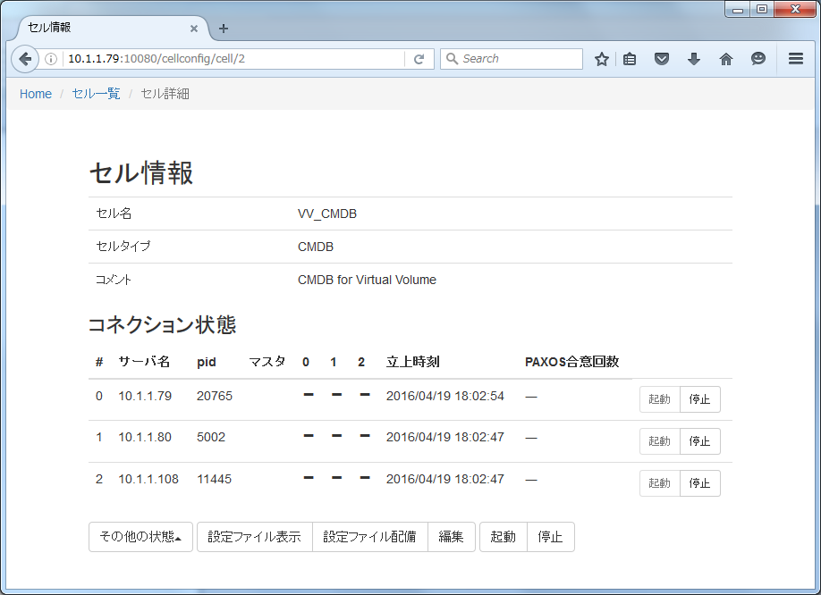

CMDBセルを起動後
セル一覧に戻る
起動後画面更新(F5)
接続状態
マスタ

Slide 19
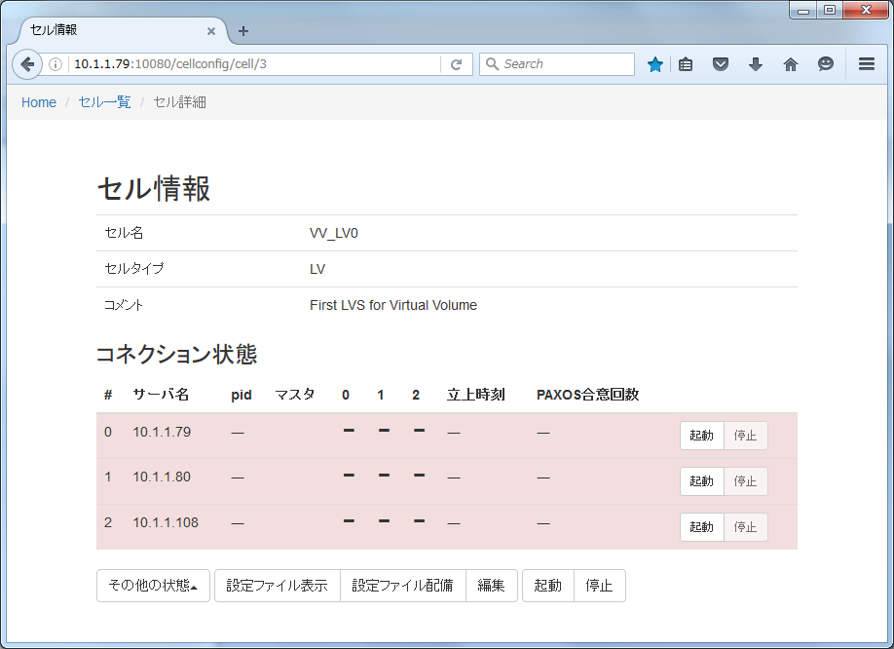
LVセルを起動
「設定ファイル配備」ボタンで設定ファイルを各サーバに配備する
「起動」ボタンでLVセルを起動する
1．「設定ファイル配備」ボタンを押す
2．「起動」ボタンを押す

Slide 20


LVセルを起動後
セル一覧に戻る
起動後画面更新(F5)
接続状態
マスタ

Slide 21
ISCSI target daemonの起動
サーバ1（10.1.1.79）で下記のコマンドでISCSI target daemonを起動する
sudo ~/PAXOS/vv/bin/tgtdVV.sh
サーバ1（10.1.1.79）で下記のコマンドでISCSI target daemonを設定する
sudo ~/PAXOS/vv/bin/tgtdVV_configure.sh

Slide 22
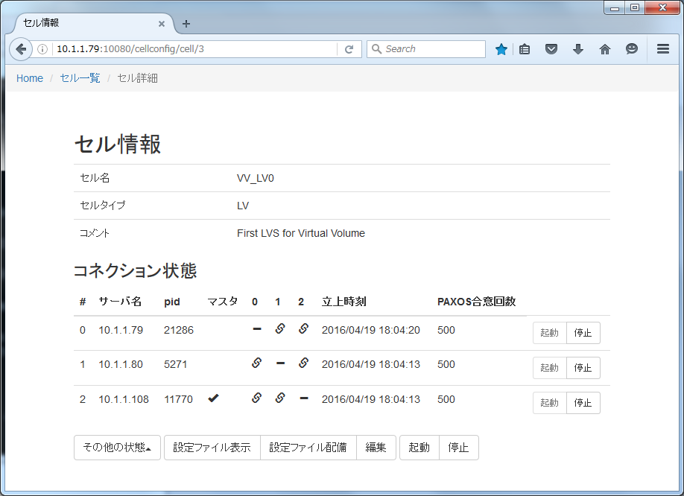
ISCSI initiatorの起動
サーバ2 （10.1.1.80）で下記のコマンドでISCSI initiatorを設定する
sudo iscsiadm -m discovery -t sendtargets -p 10.1.1.79 sudo iscsiadm --mode node --targetname iqn.2016-05.jp.tritech:1t.for.all.t1 --login
注：iscsiadmコマンドは「sudo apt-get install open-iscsi」でインストール
ISCSIデスクをアクセスする
sudo fio --randrepeat=1 --ioengine=libaio --direct=1 --gtod_reduce=1 --name=/dev/sdb --filename=/dev/sdb --bs=4K --iodepth=64 --size=96M --readwrite=rw --rwmixread=0 --overwrite=1 --loops=10
注：fioコマンドは「sudo apt-get install fio」でインストール
画面更新(F5)でPAXOS合意回数を確認できる

Slide 23
停止手順
サーバ２（10.1.1.80）でIOアクセス停止後ISCSIログアウトする
sudo iscsiadm --mode node --targetname iqn.2016-05.jp.tritech:1t.for.all.t1 --logout
サーバ1（10.1.1.79）で下記のコマンドでISCSI target daemonを停止する
sudo killall -9 tgtdVV
LVセル、CMDBセル、CSSセルの順でセルを停止する
注１：停止後の再起動は「CSSセルを起動」手順から順番で実行する
注２：各セルのデータは/home/paxos/PAXOS/cell/dataに保存してる。古いデータはセル停止後各サーバで以下のコマンドで削除できる
rm -rf /home/paxos/PAXOS/cell/data

Slide 24
LVセルを停止
「停止」ボタンでLVセルを停止する
「停止」ボタンを押す

Slide 25
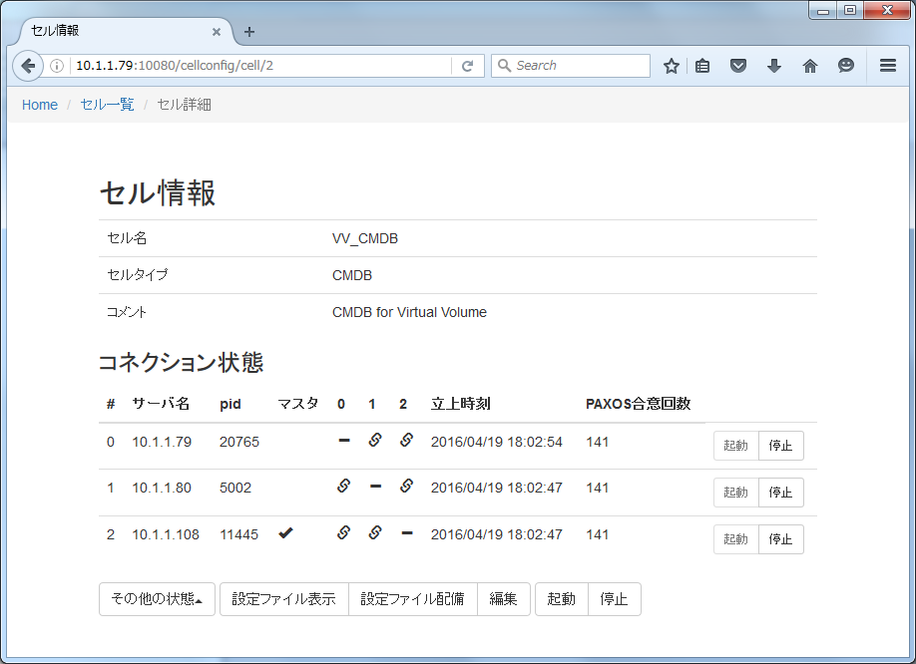
CMDBセルを停止
「停止」ボタンでCMDBセルを停止する
「停止」ボタンを押す

Slide 26
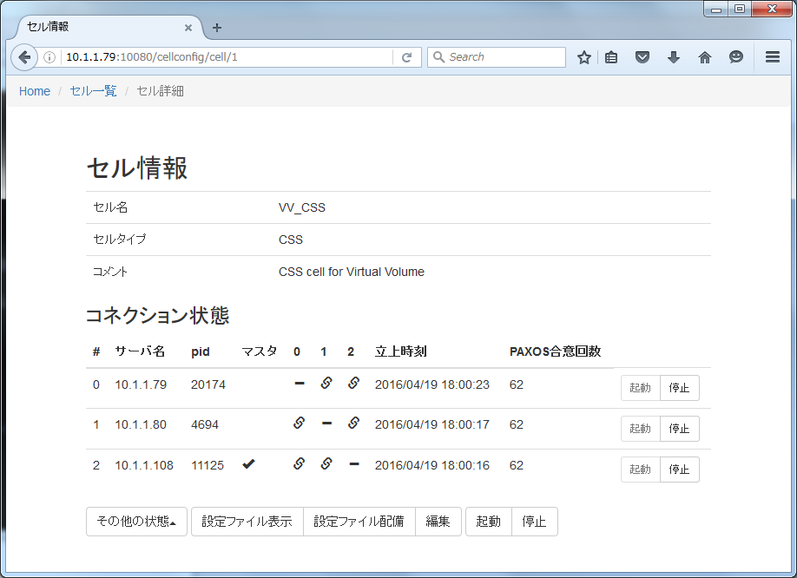
CSSセルを停止
「停止」ボタンでCSSセルを停止する
「停止」ボタンを押す

